Slide 1
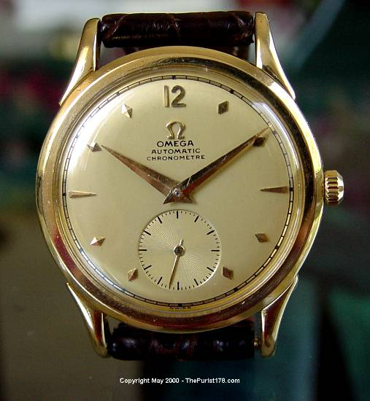

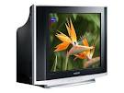
TIN HỌC
Bài 5: MÁY TÍNH TRONG ĐỜI SỐNG
1. Trong gia đình
+ Máy tính hoạt động được là nhờ có gì?.
» Máy tính hoạt động được là nhờ có bộ xử lý.
+ Các thiết bị: máy giặt, đồng hồ, ti vi …
hoạt động được nhờ có gì?
» Các thiết bị: máy giặt, đồng hồ, ti vi …
hoạt động được nhờ có bộ xử lý
*) Với các thiết bị có bộ xử lý giống như
máy tính, mẹ em có thể chọn chương
trình cho máy giăt, bố em có thể chọn
Kênh ti vi, em có thể đặt giời báo thức

Slide 2
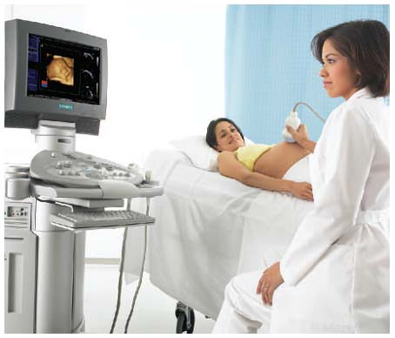
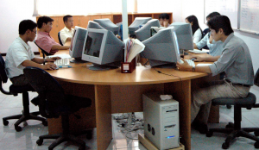
TIN HỌC
Bài 5: MÁY TÍNH TRONG ĐỜI SỐNG
2, Trong cơ quan, cửa hàng, bệnh viên
+ Trong công việc như soạn và in văn bản,
cho muon sách ở thư viện, bán vé máy bay,
rủt tiền tự động, … được thực hiện nhanh
chóng và chính xác
Trong bệnh viện các thiết bị có bộ xử lí có thể được dùng để theo dõi bệnh nhân.
Thư viện điện tử
Bác sỹ đang siêu âm cho bệnh nhân

Slide 3
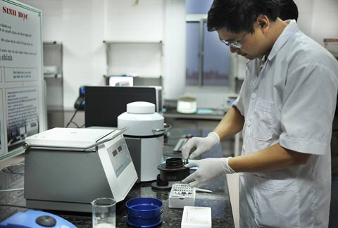
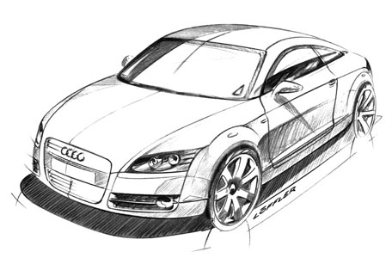
TIN HỌC
Bài 5: MÁY TÍNH TRONG ĐỜI SỐNG
3, Trong phòng nghiên cứu, nhà máy
+ Trong phòng nghiên cứu máy tính giúp
con người phân tích và xư lý kết quả xét
nghiệm một cách nhanh chóng và chính xác
Trong thiết kế ôto, người ta có thể vẽ các bộ phận và lắp ghép chúng thành chiếc xe trên máy tính. Làm như vậy, người ta tiết kiệm được nhiều thời gian và vật liệu.
Bác sỹ đang xét nghiêm
Mô hình thiết kế ôtô

Slide 4
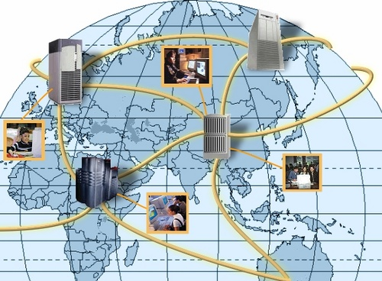
TIN HỌC
Bài 5: MÁY TÍNH TRONG ĐỜI SỐNG
4, Mạng máy tính
+ Nhiều máy tính nối với nhau tạo thành mạng máy tính. Các máy tính trong mạng
Có thể trao đổi thông tin với nhau giống như ta nói chuyện bằng điện thoại
Nhiều máy tính trên thế giới được nối với nhau tạo thành một mạng lớn được gọi là:
+ Nhiều máy tính trên thế giới được nối với nhau tạo thành một mạng lớn được gọi là:

Slide 5
TIN HỌC
Bài 5: MÁY TÍNH TRONG ĐỜI SỐNG
1. Trong gia đình
2. Trong cơ quan, cửa hàng, bệnh viên
3. Trong phòng nghiên cứu, nhà máy
4. Mạng máy tính
Ghi nhớ: Máy tính rất quan trọng trong đời sống của con người, Nó phục vụ cho
nhu câu cuộc sống của con người

